Slide 1

Game edukasi pengenalan iklim dan cuaca untuk siswa kelas III Sekolah Dasar - Muhammad Yulianto ( L200150057 )

Slide 2

BAB I PENDAHULUAN
Latar belakang
Masalah
Solusi
Notes:
Iklim dan cuaca adalah materi yang sudah diajarkan kepada siswa sekolah dasar dalam sistem pendidikan indonesia tepatnya pada kurikulum 2013. Mempelajari iklim dan cuaca akan membuat anak lebih mengenal lingkungan sekitarnya, anak akan mengetahui penyebab terjadinya suatu fenomena dan kejadian alam di sekitar mereka. Pengenalan terhadap lingkungan sekitar merupakan pengalaman yang menyenangkan untuk mengembangkan kecerdasan anak sejak dini.
Berdasarkan pengamatan di SDN 02 Gonilan, materi iklim dan cuaca sudah di perkenalkan pada buku pelajaran siswa, tepatnya pada buku tematik 05 “Cuaca” kurikulum 2013 revisi 2018. Namun karena kurangnya media pembelajaran, metode pembelajaran di SDN 02 Gonilan masih menggunakan metode konvensional, dimana guru menjelaskan materi kepada murid hanya menggunakan media buku. Tentunya metode konvensional memiliki beberapa kekurangan yaitu siswa mudah bosan karena proses pembelajaran, siswa akan lebih cepat lupa dengan materi pembelajaran karena proses pembelajaran tidak menarik.
Untuk mengatasi permasalahan tersebut diperlukan media yang menarik dan disukai siswa. Salah satu media interaktif yang menarik adalah menggunakan metode pembelajaran melalui game, dimana media ini sangat diminati oleh anak-anak usia sekolah dasar yang secara harfiah masih sangat suka bermain.

Slide 3
BAB II METODE PENELITIAN
Analisis kebutuhan
Desain sistem
Implementasi
Pengujian

Slide 4

BAB III HASIL
DAN PEMBAHASAN
Hasil penelitian
Pengujian

Slide 5

BAB IV KESIMPULAN

Slide 6
TERIMA KASIH

Slide 7
Kebutuhan software dan hardware
Software | Hardware
Windows 8.1 Pro | Laptop ASUS A455L
Unity 2018 | Xiaomi Redmi 3 Pro
Abode Photoshop CS5

Slide 8
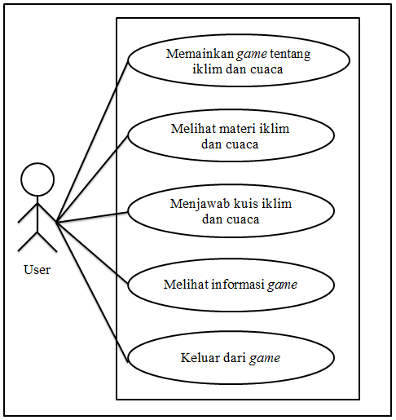
Use case diagram

Slide 9
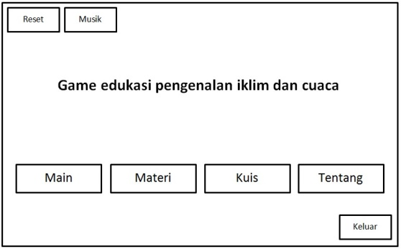
Storyboard

Slide 10
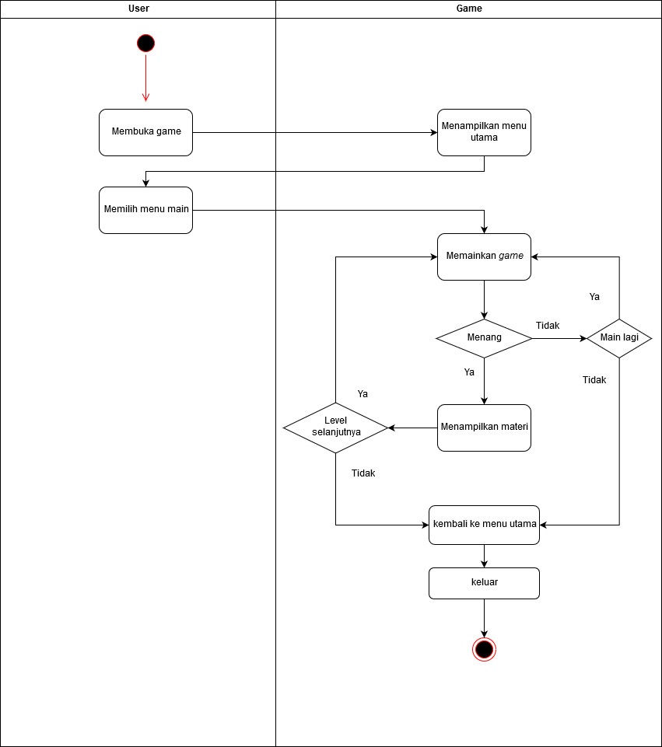
Activity diagram

Slide 11

Pengujian
Blackbox
Kuesioner

Slide 12
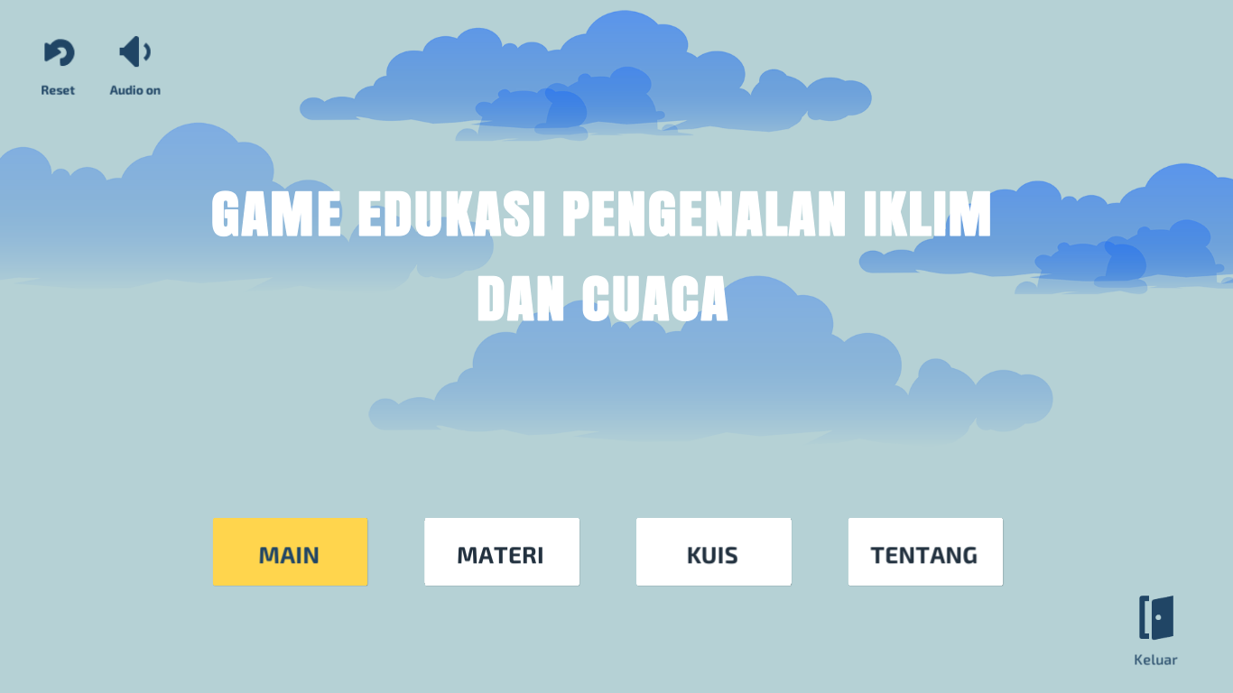
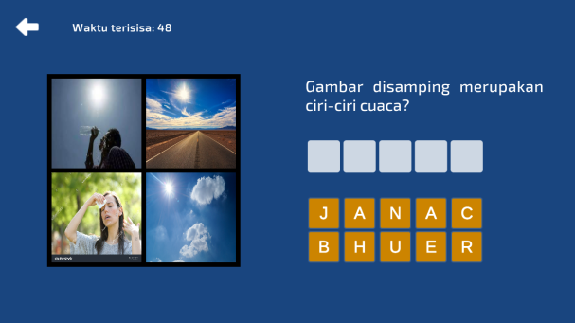
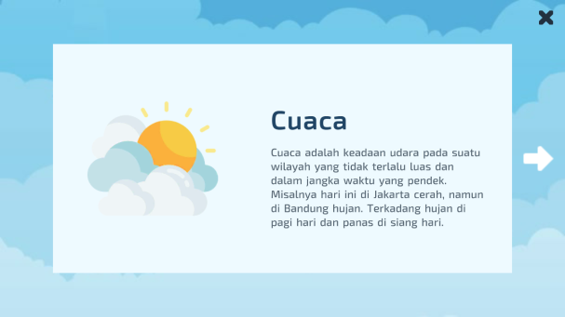
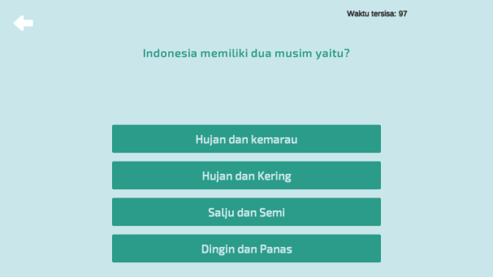
Hasil penelitian

Slide 13
Hasil pengujian pada perangkat android
No | Smartphone | Spesifikasi | Keterangan
1 | Redmi 3 Pro | RAM 3GB, Sistem operasi Android 5.1 (Lollipop), Resolusi layar 720 x 1280 | Berjalan dengan baik
2 | Redmi Note 2 | RAM 2GB, Sistem operasi Android 5.1.1 (Lollipop), Resolusi layar 1080 x 1920 | Berjalan dengan baik
3 | Redmi Note 5 Pro | RAM 4GB, Sistem operasi Android 7.1.2 (Nougat), Resolusi layar 1080 x 2160 | Berjalan dengan baik

Slide 14

Pengujian kuesioner
90.8%

